Slide 1
Государственный бюджетное учреждение Республики Башкортостан
Республиканский центр психолого-педагогической, медицинской и социальной помощи
Развитие системы
психолого-педагогического сопровождения образования обучающихся с ОВЗ,
с инвалидностью
в республике башкортостан
ГАЙСИНА ЛЕЙСАН ЗИНУРОВНА
директор Государственного бюджетного учреждения Республики Башкортостан
Республиканский центр психолого-педагогической, медицинской и социальной помощи

Slide 2
Количество детского населения с овз, инвалидностью
в республике башкортостан
В 2023-2024 учебном году:
33 601 ребенок с ограниченными возможностями здоровья, с инвалидностью обучаются в общеобразовательных организациях Республики Башкортостан, из них с применением инклюзивных форм обучения (28025 обучающихся), в коррекционных школах
(5560 обучающихся), в частных школах – 14, в подведомственной организации Минкультуры Республики Башкортостан – 2.
14 932 воспитанника дошкольных образовательных организаций – дети с ограниченными возможностями здоровья, инвалидностью в Республике Башкортостан.
Группы компенсирующей и комбинированной направленности посещают
12 064 воспитанника с ограниченными возможностями здоровья в Республике Башкортостан.

Slide 3

Образовательные организации для детей с овз, инвалидностью
в республике башкортостан
36 коррекционных школ
25 КШИ для обучающихся с интеллектуальными нарушениями
5 КШИ для обучающихся с нарушениями слуха
Республиканский центр дистанционного образования для детей инвалидов
2 КШИ для детей с задержкой психического развития
2 КШИ для детей с нарушениями зрения
1 КШИ для детей с нарушениями опорно-двигательного аппарата
1 КШИ для детей с тяжелыми нарушениями речи

Slide 4
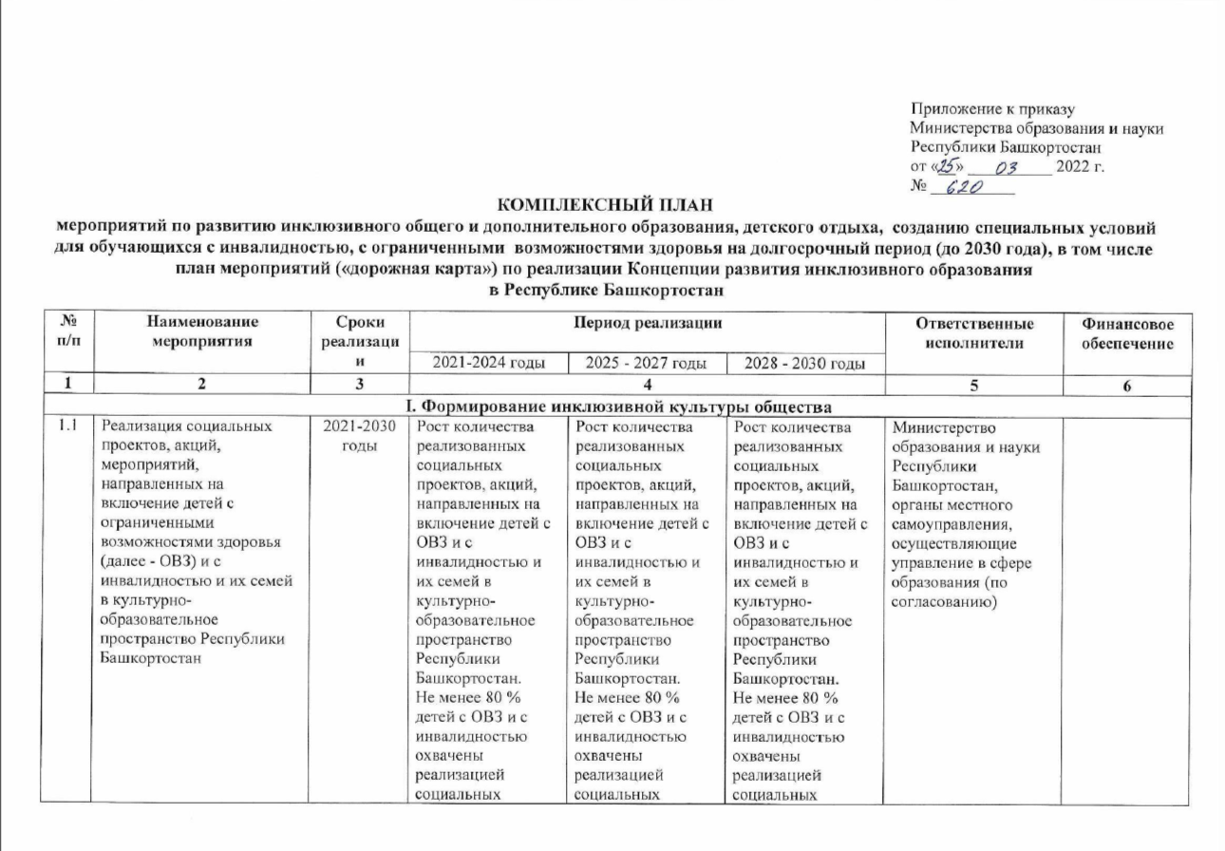
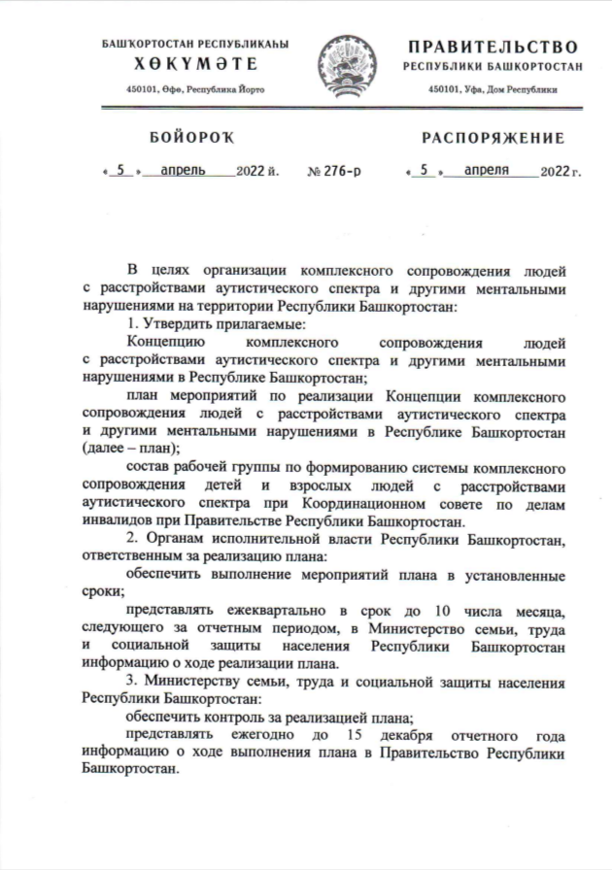
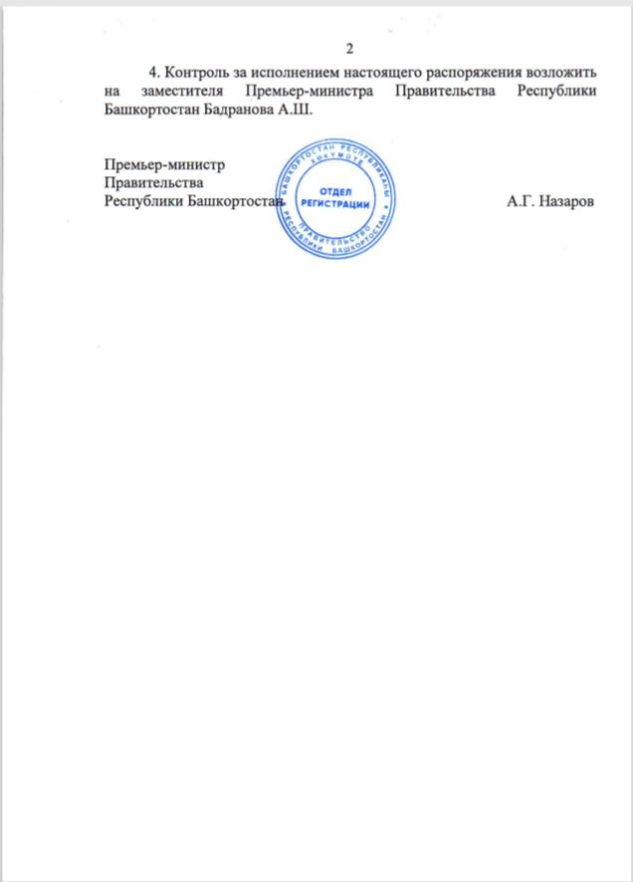
Комплексный план мероприятий по развитию инклюзивного общего и дополнительного образования, детского отдыха, созданию специальных условий для обучающихся с инвалидностью, с ограниченными возможностями здоровья на долгосрочный период
(до 2030 года) в Республике Башкортостан
Концепция комплексного сопровождения людей с расстройствами аутистического спектра
и другими ментальными нарушениями
в Республике Башкортостан
на период 2022-2025 годов

Slide 5








Региональные ресурсные центры республики башкортостан
1
2
3
4
5
ГБОУ УКШИ №63
ГБОУ СКШИ
ГБОУ УКШИ №13
ГБОУ БКШИ
ГБОУ СКШ
РРЦ консультации, коррекции и обучения детей с интеллектуальными нарушениями, имеющих РАС
РРЦ развития и коррекции детей с нарушениями слуха и речи, в том числе с кохлеарной имплантацией
РРЦ коррекции, консультации, обучения детей и подростков, имеющих нарушение опорно-двигательного аппарата
РРЦ коррекции, консультации, обучения детей и подростков, имеющих тяжелые нарушения речи
РРЦ помощи детям дошкольного и младшего школьного возраста, испытывающим трудности в речевом, психическом, эмоционально-волевом развитии
2020 г.
2020 г.
2021 г.
2021 г.
2021 г.
6
7
8
9
10
11
ГБОУ ОКШ №19
ГБОУ БКШ
ГБОУ ЕКШИ
ГБОУ МКШИ
ГБОУ НКШИ
ГБОУ ЯКШИ
РРЦ коррекции, консультации, обучения детей и подростков с задержкой психического развития
РРЦ консультации, обучения детей и подростков, имеющих ОВЗ по трудовому обучению и профессиональной ориентации
РРЦ консультации, обучения детей и подростков, имеющих ОВЗ по трудовому обучению и профессиональной ориентации
РРЦ коррекции, консультации, обучения детей младшего и среднего возраста, с ограниченными возможностями здоровья
РРЦ консультации, обучения детей и подростков, имеющих ОВЗ, по психолого-педагогическому сопровождению в условиях инклюзивных образовательных организаций
РРЦ консультации, обучения детей и подростков с интеллектуальными нарушениями, имеющих расстройства аутистического спектра «Наш мир»
2022 г.
2021 г.
2022 г.
2022 г.
2022 г.
2022 г.

Slide 6













ЗАДАЧИ Региональных ресурсных центров
республики башкортостан
1
2
3
4
5
Выявление образовательных потребностей педагогических работников
Консультирование педагогических работников образовательных организаций
Оказание коррекционной помощи детям с ОВЗ и инвалидностью
Осуществление информационно-методической консультативной помощи родителям
Распространение педагогического опыта

Slide 7
Психолого-педагогические медико-социальные центры
республики башкортостан
Государственное бюджетное учреждение РБ Юго-восточный межрайонный центр «Семья» служба семьи в г. Баймак
Южный филиал Государственного бюджетного учреждения Республиканский молодежный социально – психологический и информационно-методический центр
Служба социально- психологической помощи семье, детям и молодежи при муниципальном бюджетном учреждении Калтасинский районный клуб для детей, подростков, молодежи «Центр»
Социально- психологическая служба при Комитете по делам молодежи Администрации муниципального района Баймакский район
Центр диагностики и консультирования Аургазинский район с.Толбазы
Центр психолого-педагогического, социального сопровождения «Доверие» МУ отдел образования Администрации МР района Стерлитамакский район Республики Башкортостан
Государственное бюджетное учреждение Республики Башкортостан Республиканский центр психолого-педагогической, медицинской и социальной помощи
Муниципальное бюджетное образовательное учреждение дополнительного образования «Центр психолого-педагогической, медицинской и социальной помощи «Журавушка»» ГО город Уфа Республика Башкортостан
Муниципальное бюджетное образовательное учреждение дополнительного образования «Центр психолого-педагогической, медицинской и социальной помощи «Саторис»» ГО округа город Уфа Республика Башкортостан
Муниципальное бюджетное образовательное учреждение дополнительного образования «Центр психолого-педагогической, медицинской и социальной помощи «Семья» городского округа город Уфа Республики Башкортостан
Муниципальное бюджетное образовательное учреждение дополнительного образования «Центр психолого-педагогической, медицинской и социальной помощи «Развитие» ГО город Уфа Республики Башкортостан
Муниципальное бюджетное учреждение для детей, нуждающихся в психолого-педагогической и медико-социальной помощи «Центр психолого-медико-социального сопровождения «Мир» ГО г. Салават Республики Башкортостан
Муниципальное автономное учреждение для детей, нуждающихся в психолого-медико-социальном сопровождении «ЛОГОС»ГО закрытое административно-территориальное образование город Межгорье Республики Башкортостан
МОРБУ для детей, нуждающихся в психолого-педагогической и медико-социальной помощи, центр психолого-медико-социального сопровождения «Инсайт» города Ишимбая МР Ишимбайский район Республики Башкортостан

Slide 8
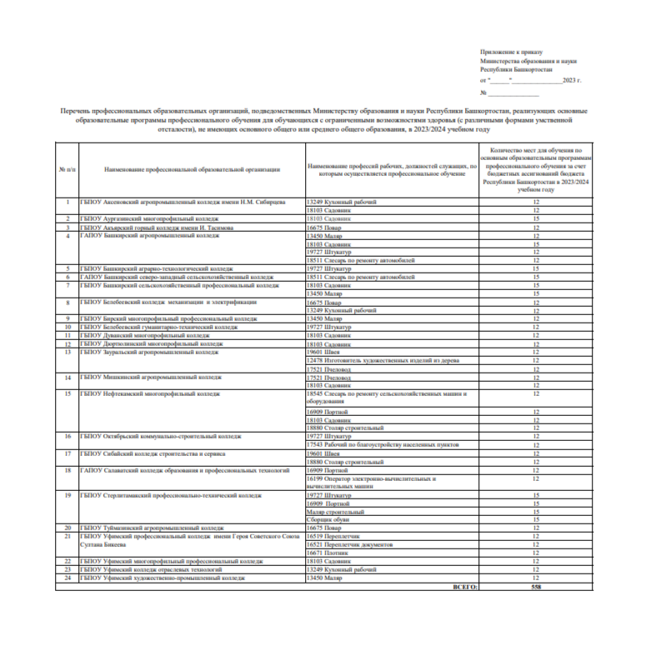
Профессиональные образовательные организации,
подведомственные Министерству образования и науки Республики Башкортостан, реализующие основные образовательные программы профессионального обучения для обучающихся с ограниченными возможностями здоровья (с различными формами умственной отсталости), не имеющих основного общего или среднего общего образования, в 2023/2024 учебном году
В 2023/2024 учебном году дети с ОВЗ, с инвалидностью (с различными формами умственной отсталости), не имеющие основного общего или среднего общего образования обучаются
В 19 профессиональных образовательных организациях республики башкортостан по 24 профессиям

Slide 9

СПЕЦИАЛЬНЫЕ УСЛОВИЯ ПОЛУЧЕНИЯ ОБРАЗОВАНИЯ
ОБУЧАЮЩИМИСЯ С ОВЗ, инвалидностью
В РЕСПУБЛИКЕ БАШКОРТОСТАН

Slide 10
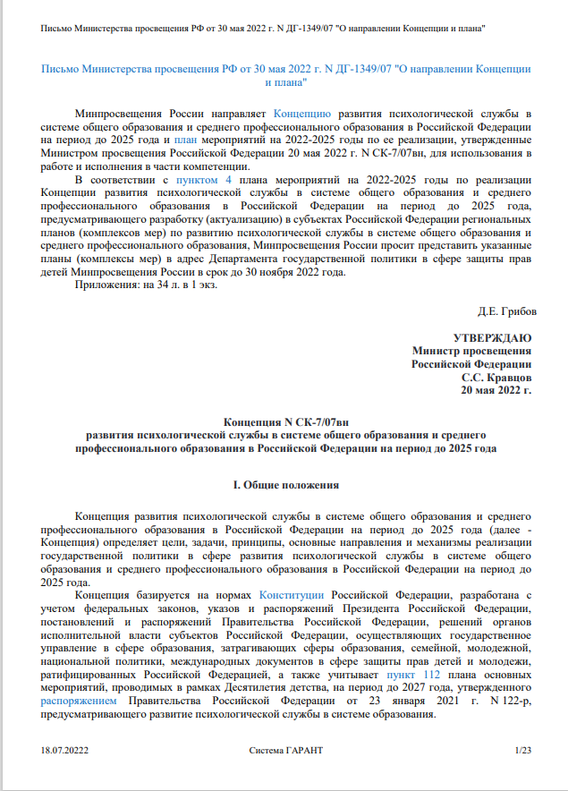
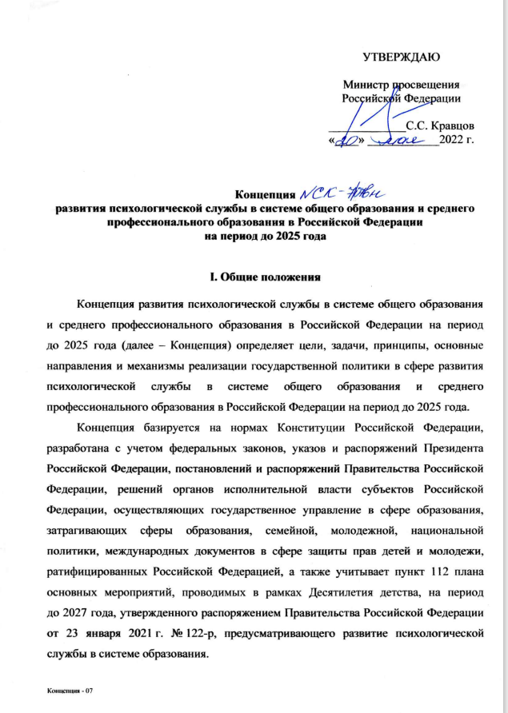
концепция развития психологической службы
в системе образования российской федерации на период до 2025 года

Slide 11
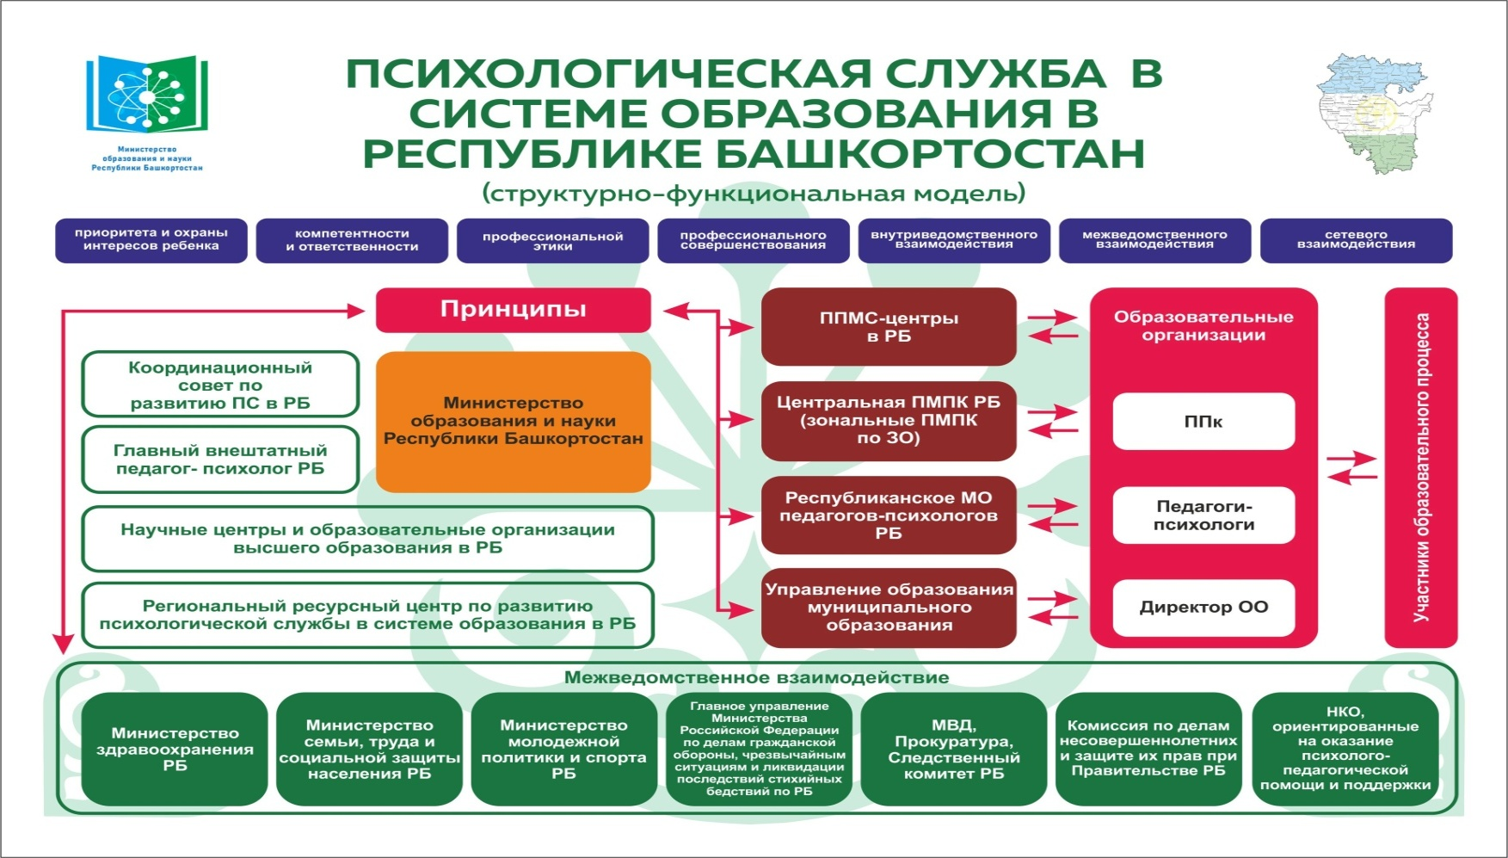
Концепция развития психологической службы в системе образования республики башкортостан (в стадии проекта)
Концепция определяет цели, задачи, принципы, концептуальные идеи и направления развития психологической службы, отвечающие современным тенденциям развития системы образования Республики Башкортостан, а также актуальным запросам участников образовательного процесса и общественности, исходя из особенностей, специфики и ресурсов системы образования Республики Башкортостан.

Slide 12
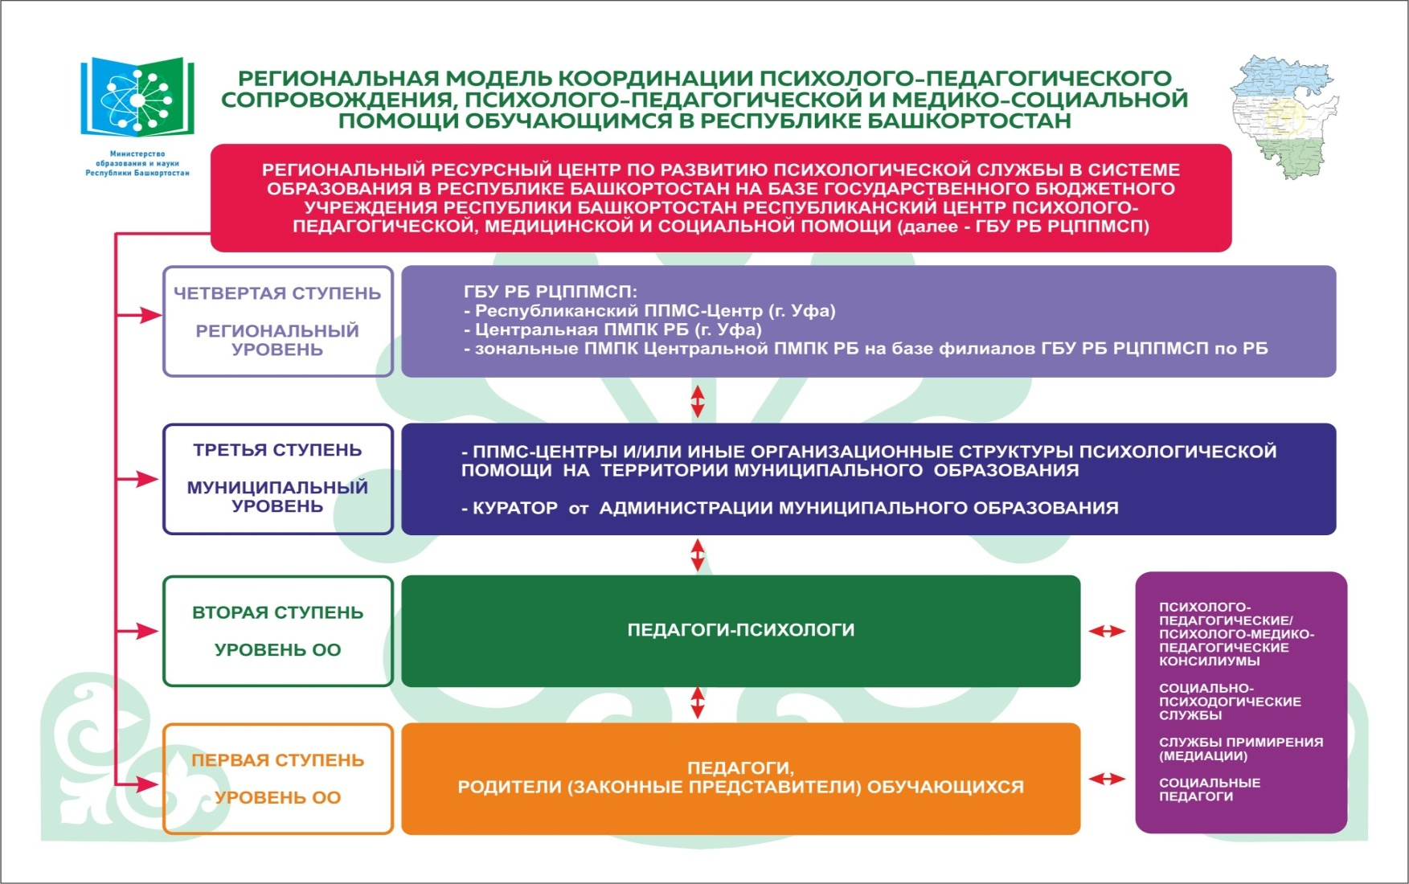
Региональная модель координации психолого-педагогического сопровождения, психолого-педагогической и медико-социальной помощи
обучающимся в республике башкортостан

Slide 13
Концепция развития психологической службы в системе образования в республике башкортостан
Психологическая служба в системе образования республики башкортостан
Психолого-педагогические и медико-социальные центры
Ресурсные центры
Психолого-медико-педагогические консилиумы образовательных организаций
Психолого-медико-педагогические комиссии
Социально-психологические центры
Педагоги-психологи и другие специалисты в образовательных организациях

Slide 14

Концепция развития психологической службы в системе образования в республике башкортостан
Системообразующим компонентом развития психологической службы является ГБУ РБ Республиканский центр психолого-педагогической, медицинской и социальной помощи и его филиалы, основными
функциями которого являются:
обеспечение эффективного функционирования и развития региональной модели психологической службы;
повышение эффективности взаимодействия и результативности деятельности всех структурных элементов;
определение стратегических подходов, приоритетов, целей, задач, принципов, концептуальных идей и основных направлений дальнейшего развития психологической службы.

Slide 15
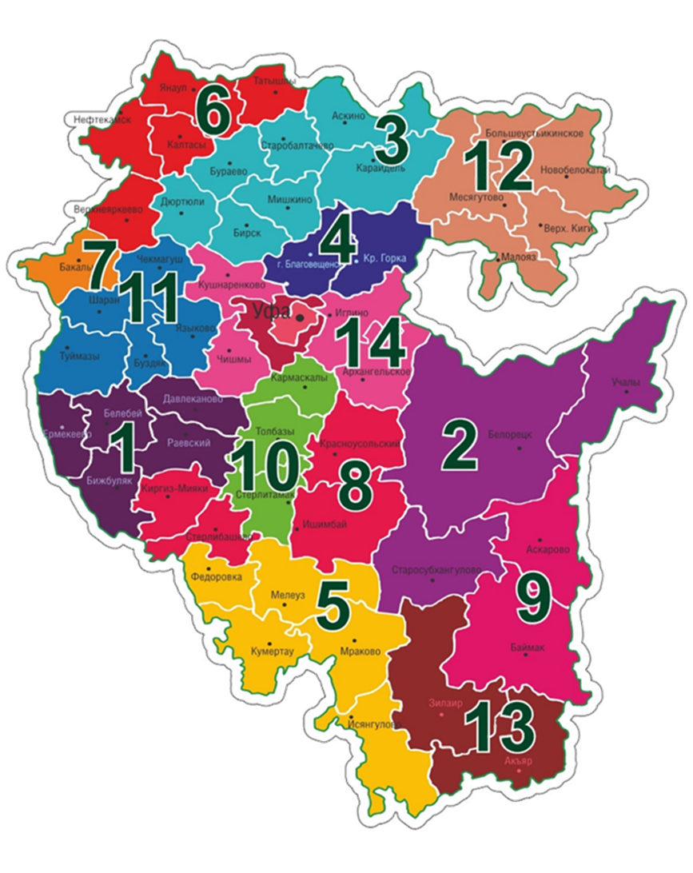
ГБУ РБ Республиканский центр психолого-
педагогической, медицинской и социальной помощи
Образовательные возможности детей в Республике Башкортостан
определяют 16 психолого-медико-педагогических комиссий
Центральная ПМПК
Южная ЗПМПК г. Уфа
Северная ЗПМПК г. Уфа
Стерлитамакская ЗПМПК
Белебеевская ЗПМПК
Белорецкая ЗПМПК
Бирская ЗПМПК
Благовещенская ЗПМПК
ЦПМПК/ЗПМПК
(13 филиалов и 2 структурных подразделения)
Научно-методический сектор
Консультационно-диагностический сектор
Детский диагностическо- реабилитационный центр (для детей сирот и детей, оставшихся без попечения родителей)
Педагогический сектор
Дуванская ЗПМПК
Кумертауская ЗПМПК
Нефтекамская ЗПМПК
Октябрьская ЗПМПК
Салаватская ЗПМПК
Сибайская ЗПМПК
Туймазинская ЗПМПК
Хайбуллинская ЗПМПК
Информационно-аналитический сектор
Отдел психолого-педагогической коррекции
Социально-правовой сектор
Клинический сектор
Региональная Антикризисная Команда
Региональный координационный центр
Консультационная служба «Территория семьи»

Slide 16
ГБУ РБ Республиканский центр психолого-
педагогической, медицинской и социальной помощи
Наименование | Площадь (кв.м)
Общая площадь помещений ППМС-центра | 3342,0
Общая площадь помещений, используемых для организации заседаний ПМПК | 684,0
Общая площадь помещений медицинского назначения | 197,5
Общая площадь кабинетов психологов | 117,2
Общая площадь кабинетов логопедов | 63,9
Общая площадь кабинетов дефектологов | 78,8
Общая площадь кабинетов социальных педагогов | 147,5
Общая площадь кабинетов для реализации дополнительных общеобразовательных программ | 22,0
Общая площадь сенсорного пространства | 32,9
Наименование | Число
Общая численность работников | 205
Общая численность педагогических работников | 115
из них педагогов-психологов | 33
из них учителей-дефектологов | 31
из них учителей-логопедов | 29
из них социальных педагогов | 15
из них методистов | 7
Общая численность медицинских работников | 29
из них психиатров | 18
из них педиатров | 7
из них неврологов | 1
из них офтальмологов | 1
из них медицинских сестер | 1
из них врач функциональной диагностики | 1

Slide 17
Центральная психолого-медико-педагогическая комиссия
ОБЩЕЕ КОЛИЧЕСТВО ОБСЛЕДОВАННЫХ НА ПМПК ЛИЦ
в 2020 году 36290 детей, в 2021 году 42392 ребенка, в 2022 году 44895 детей,
в 2023 году на 12 декабря 42674 ребенка.
Комплексное психолого-медико-педагогическое обследование детей от
0 – 18 лет
Оказание федеральным учреждениям медико-социальной экспертизы содействия в разработке индивидуальной программы реабилитации ребенка-инвалида
Информационно-просветительская работа с населением в области предупреждения и коррекции недостатков в физическом и (или) психическом развитии и (или) отклонений в поведении детей
Оказание помощи организациям, осуществляющим образовательную деятельность, по вопросам реализации основных общеобразовательных программ, обучения и воспитания обучающихся
Осуществление учета данных о детях с ограниченными возможностями здоровья и (или) девиантным поведением, проживающих на территории деятельности Учреждения
Оказание консультативной помощи: Родителям (законным представителям) детей, специалистам образовательных учреждений, учреждениям социального обслуживания, учреждениям здравоохранения

Slide 18
Отделение психолого-педагогической и социальной коррекции
В 2020 году посетили коррекционно-развивающие занятия 70 обучающихся
В 2021 году посетили коррекционно-развивающие занятия 104 обучающихся
В 2022 году посетили коррекционно-развивающие занятия 99 обучающихся
Профилактика социальной дезадаптации, физических, психических и эмоциональных перегрузок, психических расстройств у детей и подростков
Оказание консультативной помощи родителям (законным представителям),
специалистам по вопросам воспитания, развития и обучения детей с ограниченными возможностями здоровья и детей, имеющими трудности в развитии.
Консультирование педагогов и специалистов служб сопровождения по вопросам обучения, воспитания и развития детей, предоставление рекомендаций по обучению и воспитанию
Психолого-педагогическое сопровождение детей и подростков с ограниченными возможностями здоровья. Организация образовательного процесса.
Просвещение родителей (законных представителей), педагогов и специалистов служб сопровождения по вопросам обучения, воспитания и развития детей с ограниченные возможности здоровья и имеющих трудности в развитии
Реализует дополнительные обще-образовательные программы

Slide 19



КОНСУЛЬТАЦИОННАЯ СЛУЖБА «ТЕРРИТОРИЯ СЕМЬИ»
консультирование родителей
(законных представителей)
20 000 УСЛУГ ежегодно
ГБУ РБ РЦППМСП
2 СТРУКТУРНЫХ ПОДРАЗДЕЛЕНИЯ в ГО г. Уфа
87 СПЕЦИАЛИСТОВ-КОНСУЛЬТАНТОВ по всей республике
Обращение родителей (законных представителей) по наиболее популярным тематикам запросов
2021 год | возрастные и индивидуальные особенности развития ребенка организация образовательного процесса сопровождение развития, обучения и воспитания детей с ОВЗ и инвалидностью вопросы межличностной коммуникации вопросы развития, обучения и воспитания детей и подростков вопросы о трудностях во взаимоотношениях между родителями и детьми вопросы определения и развития способностей и мышления ребенка
2022 год
2023 год

Slide 20


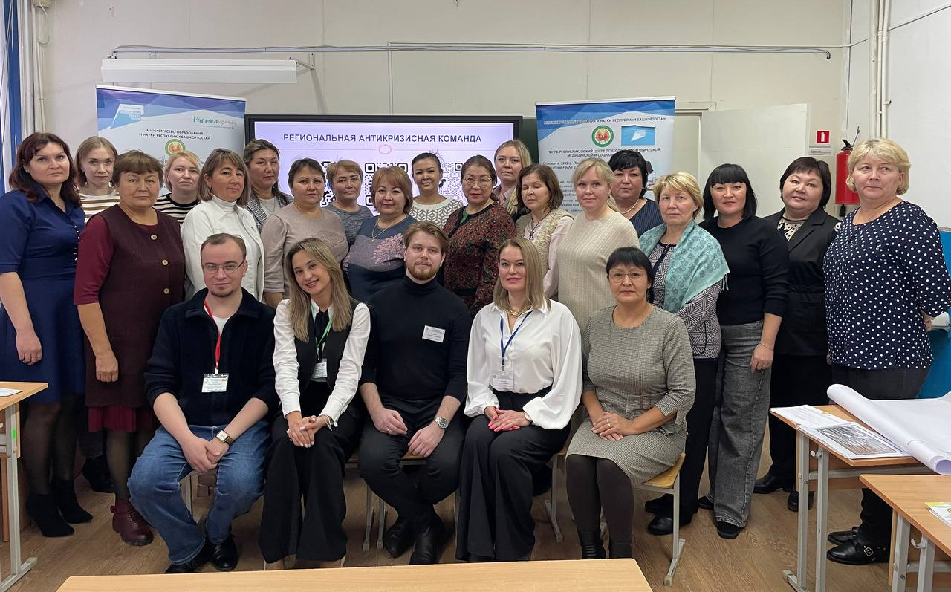
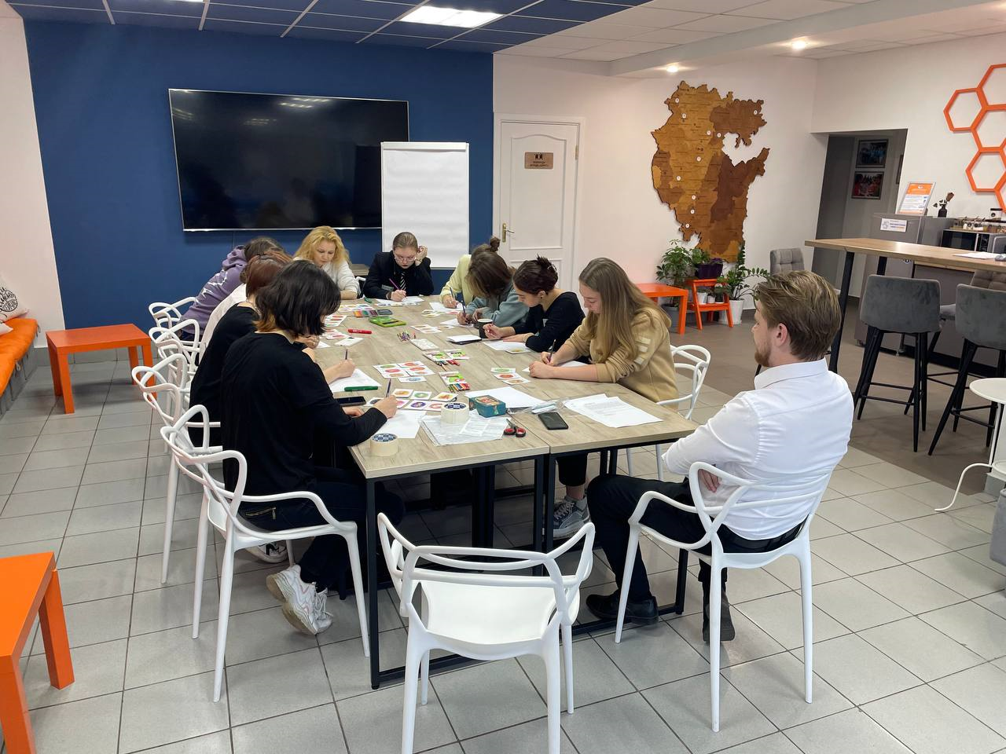
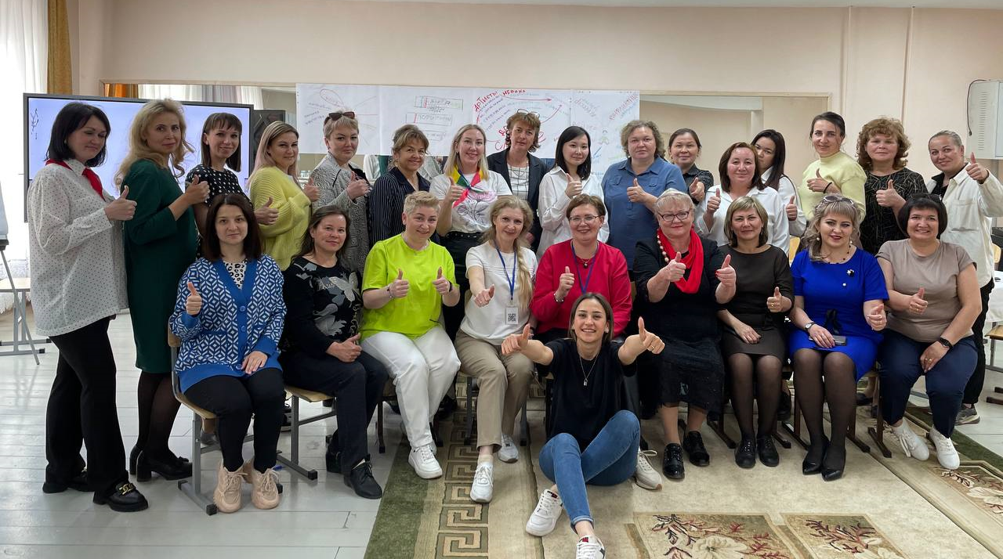
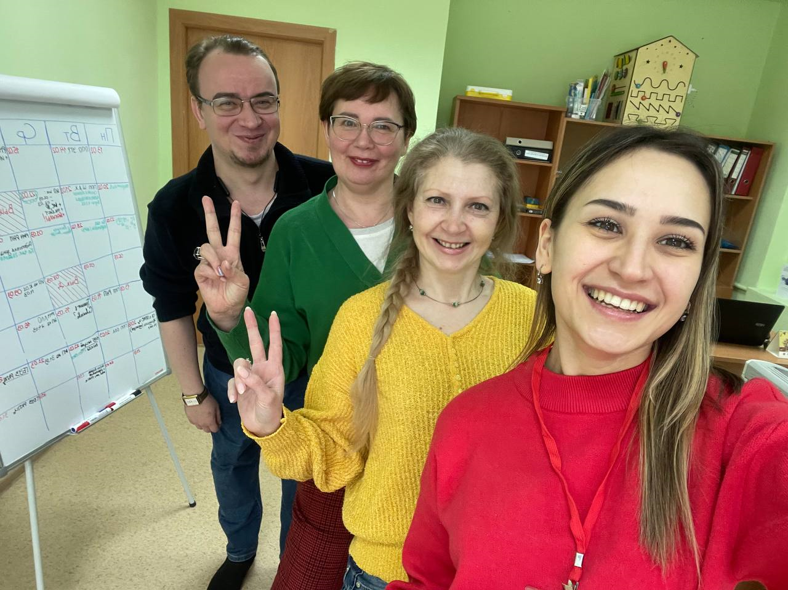
Региональная антикризисная команда
Цель работы Рег. АК:
организация системной работы психологических служб в системе образования Республики Башкортостан по оказанию экстренной и кризисной психологической помощи обучающимся в чрезвычайных и кризисных ситуациях, а также по реализации мероприятий, направленных на оказание организационной, нормативно-правовой, научной и методической помощи психологическим службам в системе образования Республики Башкортостан
Основные направления работы Рег. АК:
- профилактика аддиктивного поведения
- профилактика аутоагрессивного поведения
- профилактика конфликтов в образовательной среде
(буллинг/травля в школе)
- работа с кризисными состояниями

Slide 21
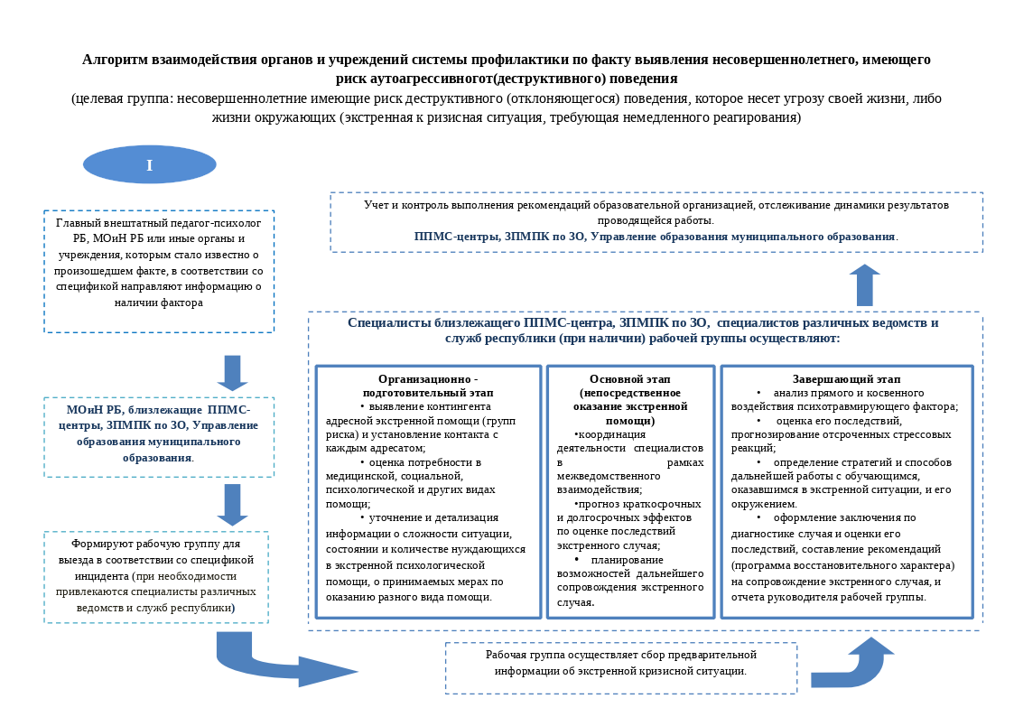
Алгоритм работы Региональной антикризисной команды

Slide 22
Основными целями оказания кризисной психологической помощи участникам образовательного процесса являются:
возвращение образовательной организации в штатный режим функционирования в короткий отрезок времени
снижение интенсивности возможных негативных последствий кризисной ситуации

Slide 23
Задачи
оказание помощи администрации образовательной организации в планировании работы по психолого-педагогическому сопровождению участников образовательного процесса в период проживания кризиса и в посткризисный период с учетом специфики конкретной ситуации
оказание неотложной психологической помощи в формате индивидуальных и групповых консультаций,
направленной на минимизацию последствий кризисной ситуации, актуализацию вариантов само- и взаимопомощи
информирование участников образовательного процесса о возможных последствиях и проявлениях эмоционального неблагополучия в связи с кризисной ситуацией, возможностях получения квалифицированной психологической помощи (тeлeфoны доверия, очная консультациях специалистов-психологов), правилах информационной безопасности
информирование педагогического коллектива об эффективном алгоритме действий в случае выявления участников образовательного процесса, остро переживающих кризисную ситуацию

Slide 24




Направления работы
Региональной антикризисной команды ГБУ РБ РЦППМСП
Профилактика кризисных состояний
Профилактика конфликтов в образовательных организациях
Профилактика аддиктивного поведения
Профилактика аутоагрессивного поведения
В 2023 году На базе ГБУ РБ РЦППМСП для специалистов республики башкортостан
Специалистами Региональной антикризисной команды проведены
11 очных мероприятий | 13 психолого-педагогических практикумов | 19 республиканских методических часов | 14 индивидуальных супервизий | 17 групповых супервизий по «КРАСНЫМ ЗОНАМ» в ОО (завершенный суицид) | 20 групповых занятий с обучающимися | 14 мероприятий в рамках межведомствен-ного взаимодействия | 24 выездных мероприятия

Slide 25
По запросу Министерства образования и науки РБ В течение года специалистами
ГБУ РБ РЦППМСП проводятся различные мониторинги среди образовательных организаций
Республики Башкортостан. Мониторинг уровня профессиональной подготовки педагогов-психологов ДОУ, ОО, СПО, работающих в системе образования показал (2023 г)
991 педагог-психолог в
общеобразовательных организациях
641 педагог-психолог в
дошкольных образовательных организациях
1632
педагога-психолога в Республике Башкортостан
1194
педагога-психолога в Республике Башкортостан
438
педагогов-психологов в ГО г. Уфа
74
Калининский район
36
Кировский район
28
Дёмский район
40
Ленинский район
99 Октябрьский район
89 Орджоникидзевский район
60
Советский район
6
ГО г. Агидель
26
ГО г. Сибай
10
ГО г. Кумертау
122
ГО г. Стерлитамак
3
ЗАТО Межгорье
64
ГО г. Салават
37
ГО г. Нефтекамск
904
педагога-психолога в
54 районах Республики Башкортостан
22
ГО г. Октябрьский

Slide 26
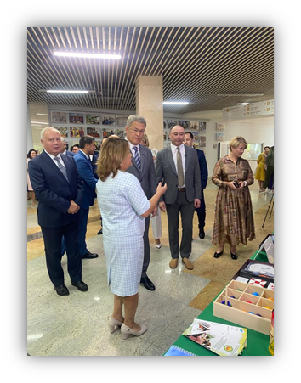
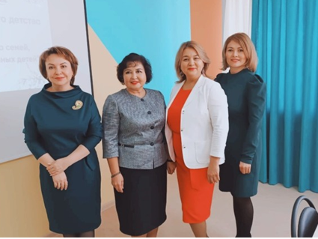
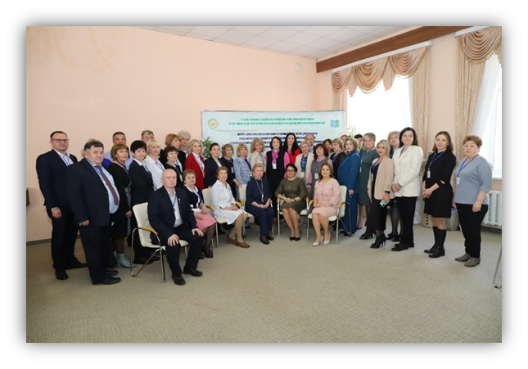
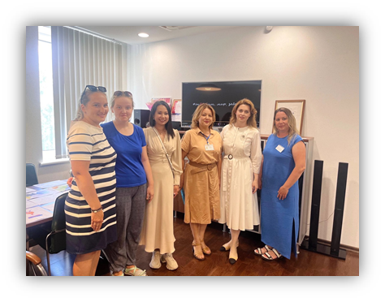
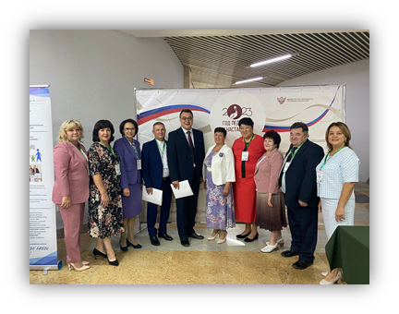
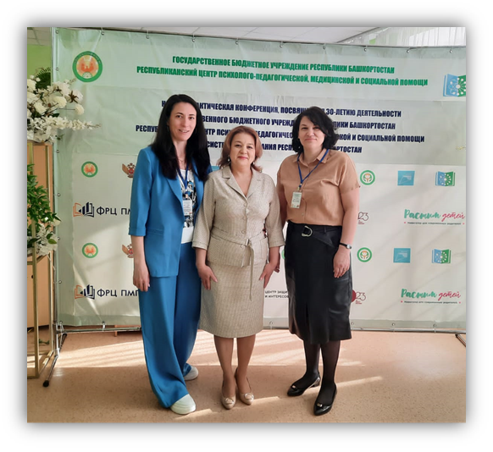
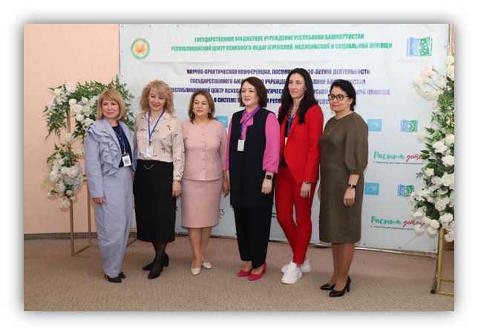
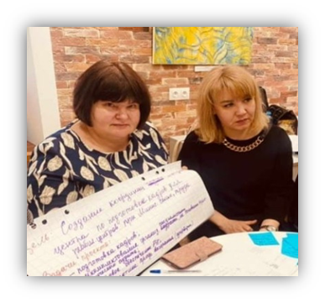
Межведомственное взаимодействие
На базе ЦПМПК РБ функционирует:
- Межведомственная конфликтная комиссия
- ФГИС ФРИ, бюро МСЭ

Slide 27

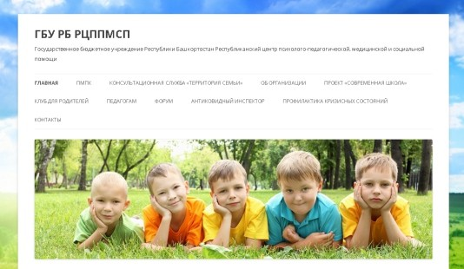
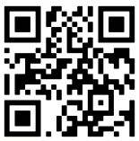

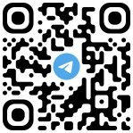
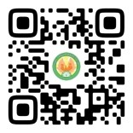
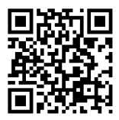
Контакты ГБУ РБ РЦППМСП
Сайт ГБУ РБ РЦППМСП
г. Уфа, пр. Октября, д. 115 корп.2
8 (347) 284 84 32
8 (347) 284 18 47
8 (347) 284 56 43
8 (347) 277 17 24
8 (347) 277 17 23
8-927-936-45-07
8-987-480-04-76
приемная первичный прием
диагностический реабилитационный центр для детей - сирот отделение психолого-педагогической и социальной коррекции консультационная служба «Территория семьи»
АНО Центр развития личности и семьи «Бердемлек»
горячая линия Региональной антикризисной команды
ПРИСОЕДИНЯЙТЕСЬ К НАМ
в социальных сетях

